Slide 1



Slide 2


Slide 3




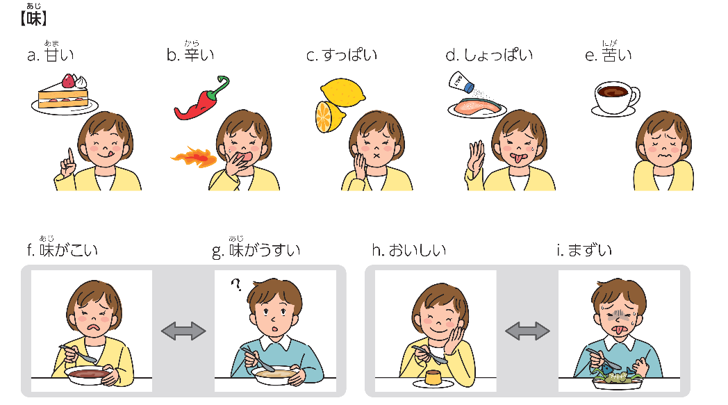

Slide 4


Slide 5

6
4
7
3
5
8
2
1
9

Slide 6


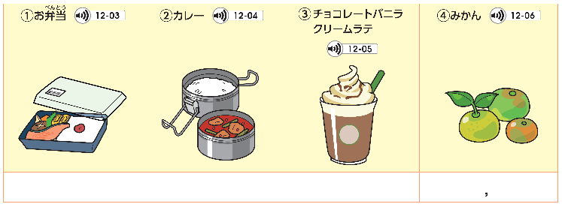
h
b
a
c
a

Slide 7




Slide 8


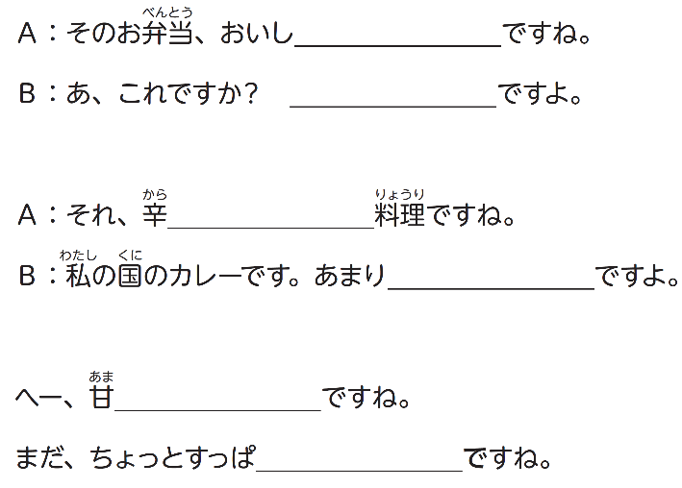

そう
おいしい
そうな
からくない
そう
そう

Slide 9

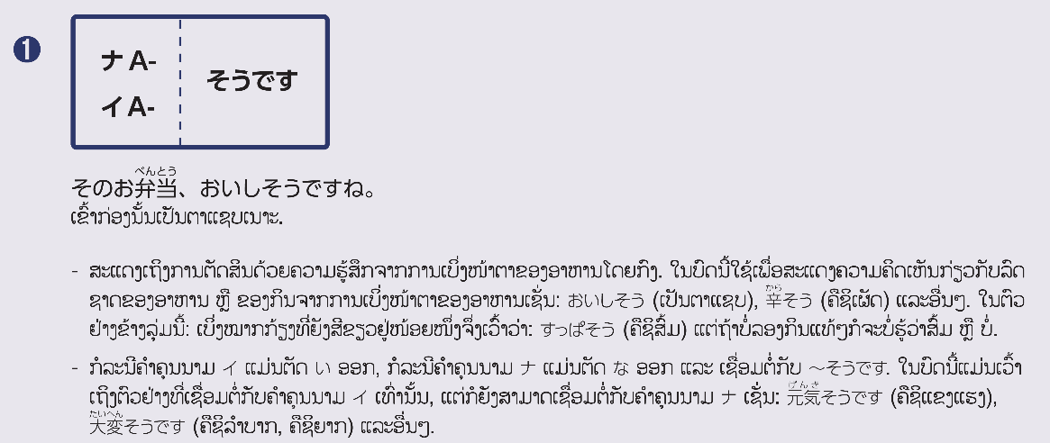


Slide 10



Slide 11



Slide 12


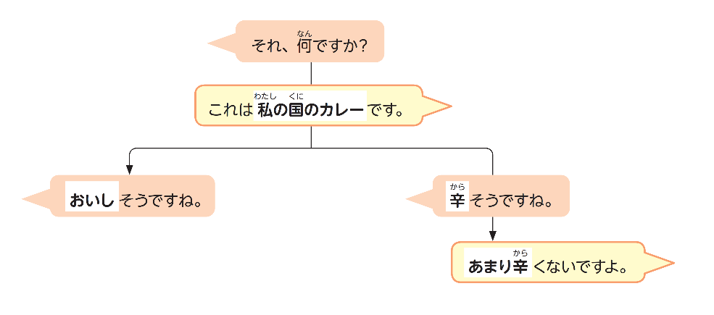

Slide 13


Slide 14




Slide 15


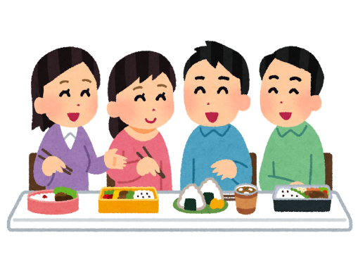

Slide 16


Slide 17



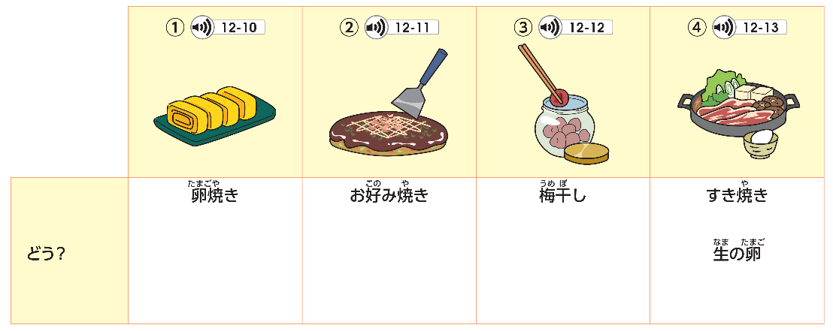
おいしい
あまくて おいしい
おいしい
すっぱくて にがて
だめ

Slide 18




〇
×
〇

Slide 19

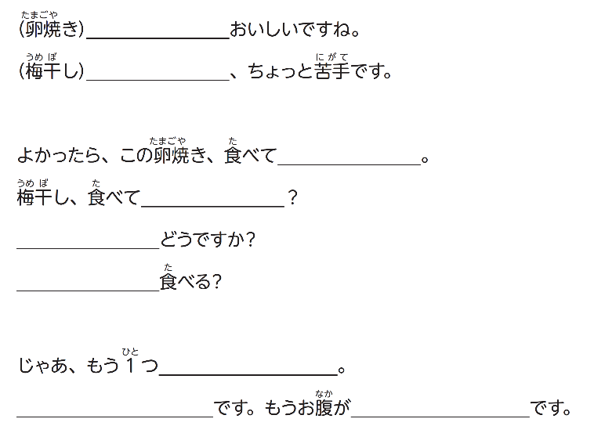



あまくて
すっぱくて
みてください
みる
もう１つ
もうすこし
いただきます
だいじょうぶ
いっぱい

Slide 20
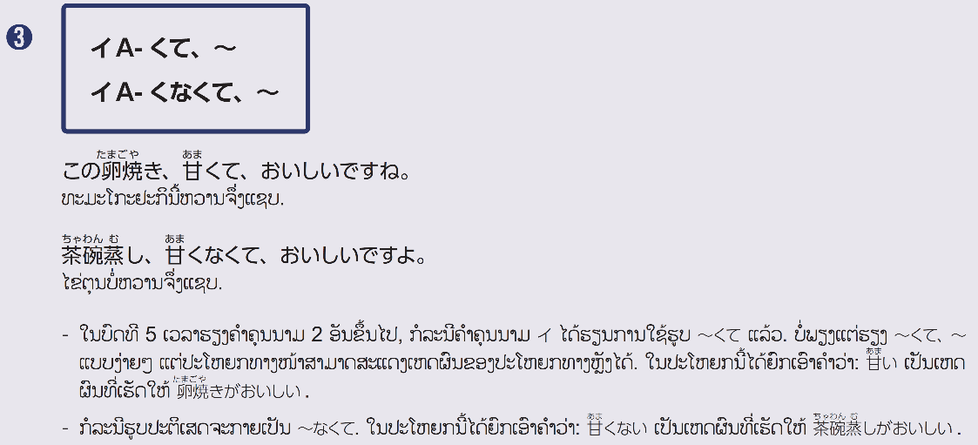


Slide 21
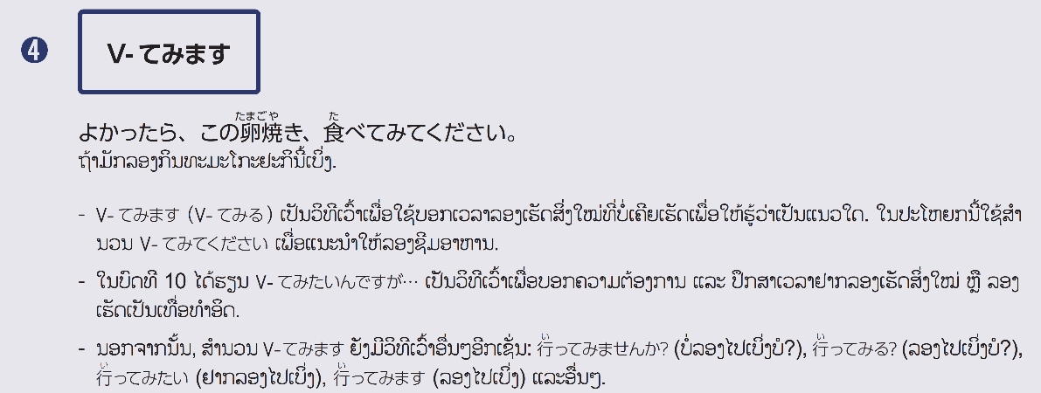

Slide 22
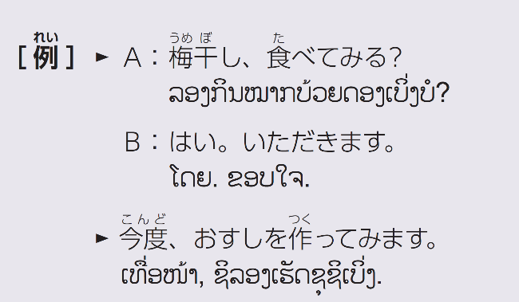

Slide 23



Slide 24


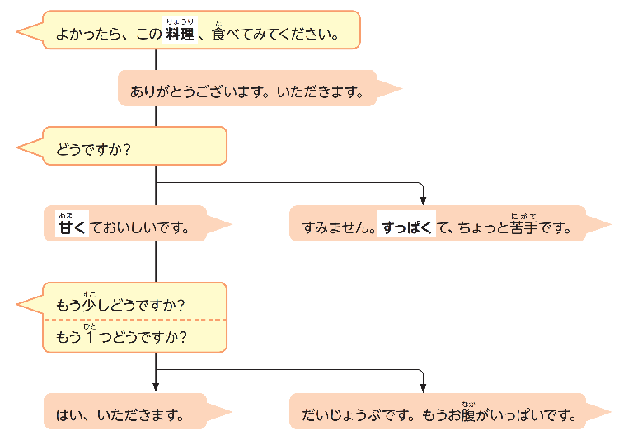

Slide 25


Slide 26

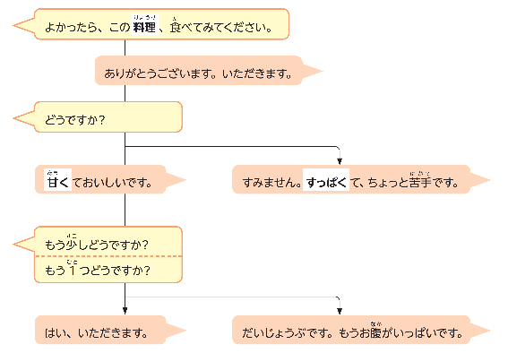


Slide 27


Slide 28


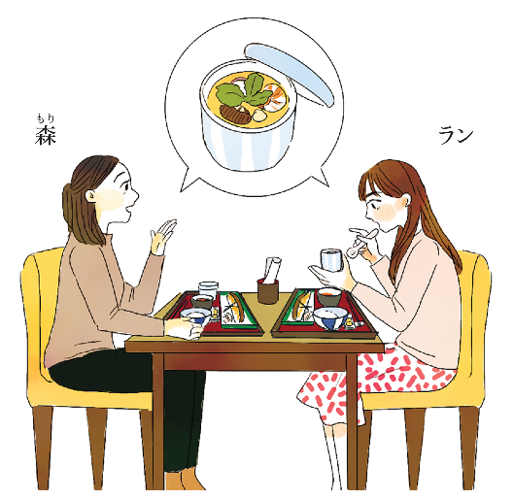

Slide 29


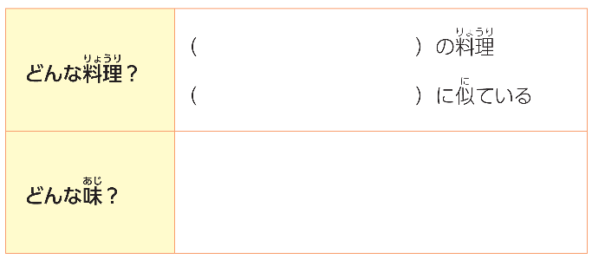
たまご
プリン
あまくなくて、おいしい

Slide 30

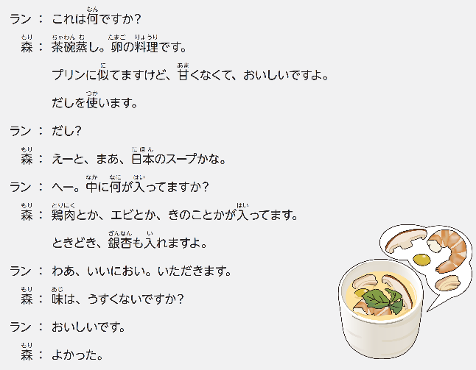



たまご、 だし、 とりにく
エビ、 きのこ、 ぎんなん

Slide 31

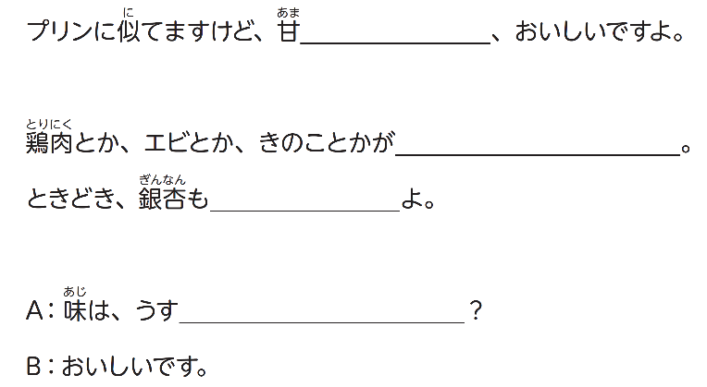


くなくて
はいってます
いれます
くないですか

Slide 33
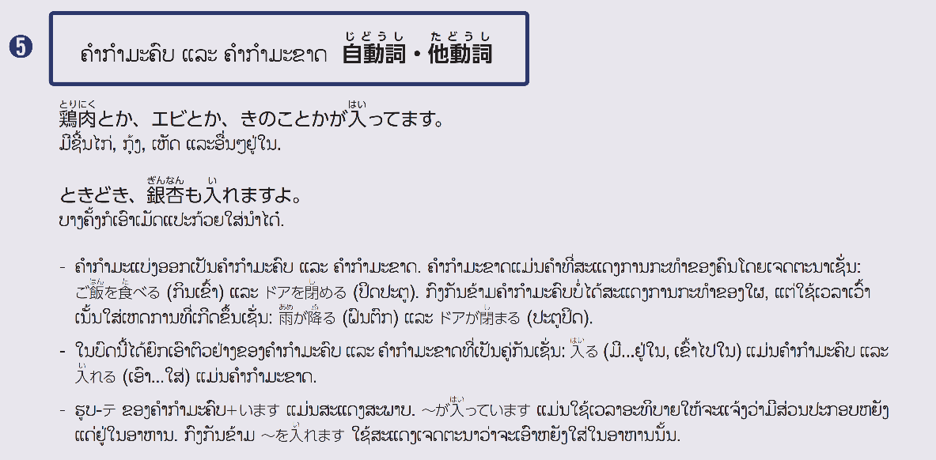

Slide 34
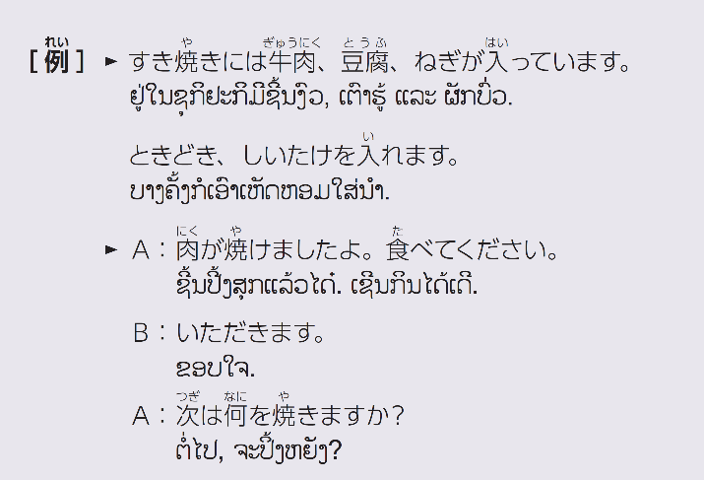
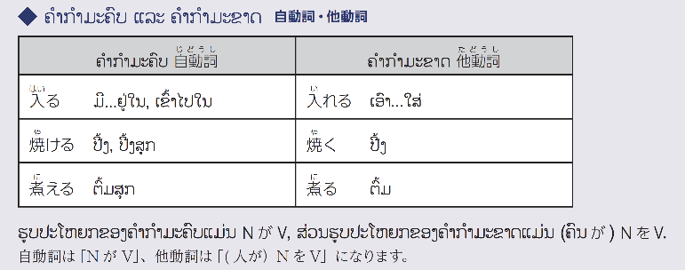

Slide 35



Slide 36



Slide 37


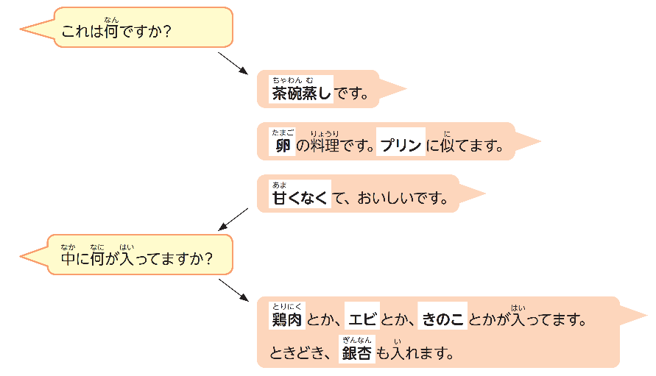

Slide 38


Slide 39

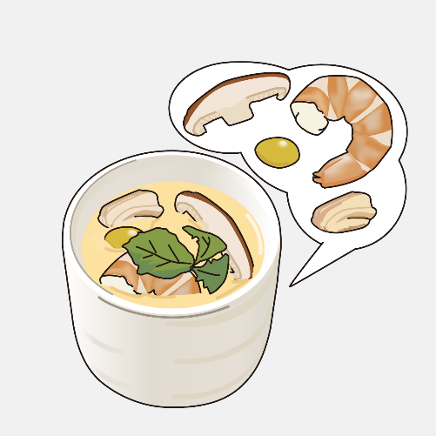

Slide 40


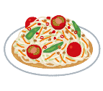

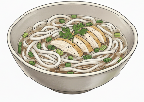

Slide 41


Slide 42

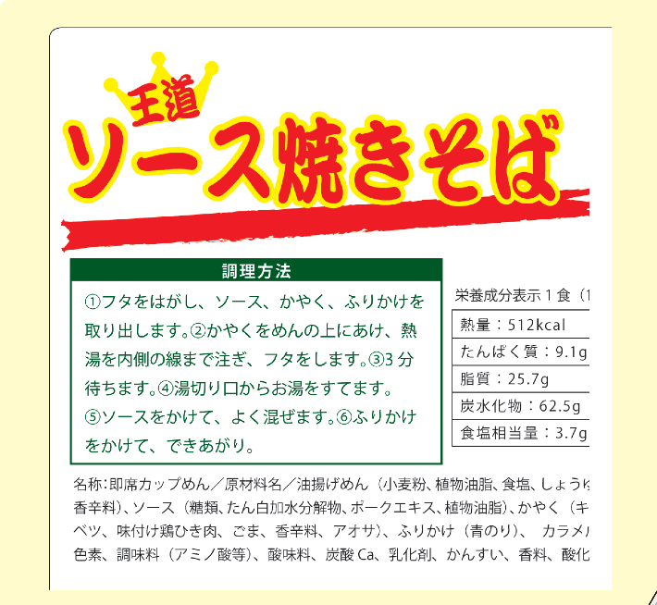


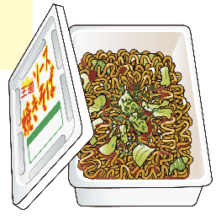

Slide 43
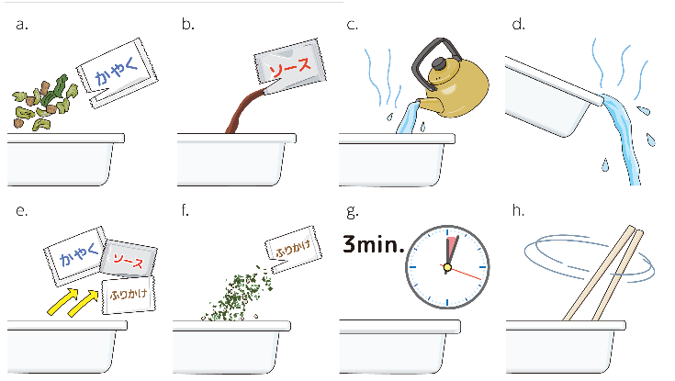

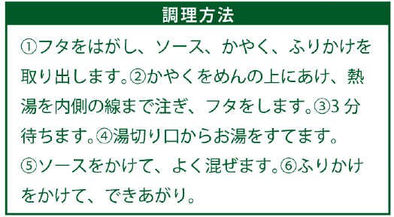

e
a
c
g
d
b
h
f

Slide 44


Slide 45
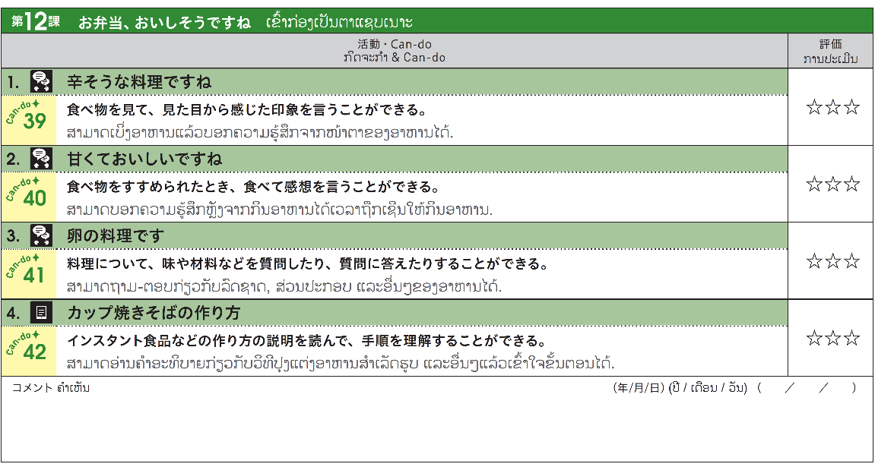
Can-do チェック

Slide 46


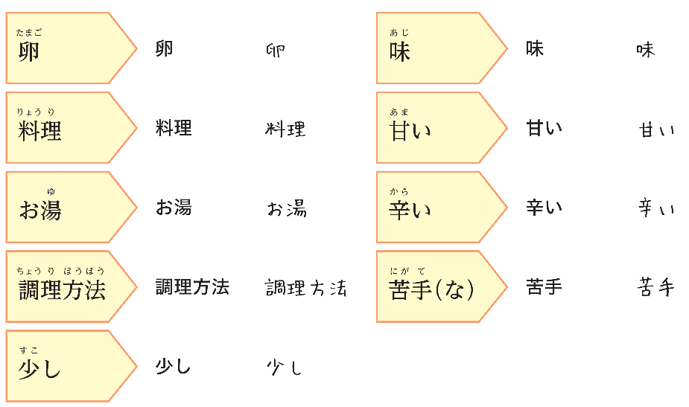

Slide 47

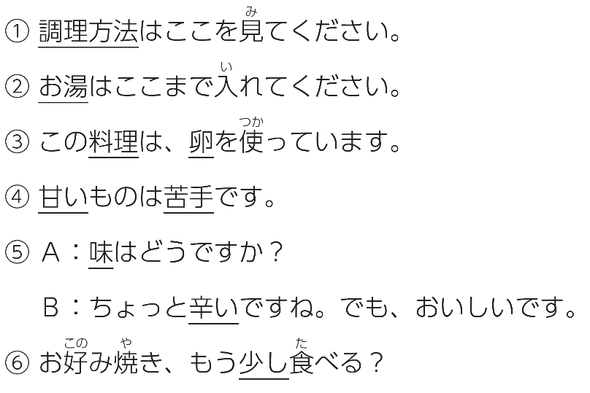

Slide 48
